Slide 1
APLIKASI DAYA DUKUNG TANAH PONDASI DANGKAL
BERBASIS MIT APP INVENTOR
(STUDI KASUS RUKO JALAN SRIWIJAYA, WISMA MUGASARI, DAN GEDUNG DEMAK)
Arafah Salsabila, Patricia Bella Oktadhiansari, Daniel Hartanto
Dipresentasikan pada acara : CEEDRiMS 2021- 30 Juni 2921-
ALLPPT.com _ Free PowerPoint Templates, Diagrams and Charts

Slide 2
Pendahuluan
Seiring perkembangan teknologi informasi yang sangat maju dan pesat ini, menuntut para insinyur Teknik khususnya di bidang Geoteknik untuk melakukan terobosan – terobosan terbaru.
Smartphone merupakan perangkat yang sangat dikenal luas dan paling popular di masa sekarang ini. Aplikasi – aplikasi yang terinstall dalam smartphone dapat dengan mudah kita pakai. Salah satu tool untuk membuat aplikasi yang berbasis Android, salah satunya adalah
MIT App Inventor

Slide 3
Tujuan Makalah ini
Menciptakan program berbasis Android yang dapat diakses dengan mudah dan cepat dengan smartphone
Memudahkan para insinyur dalam menghitung daya dukung pondasi dangkal berdasarkan data lapangan dan laboratorium

Slide 4
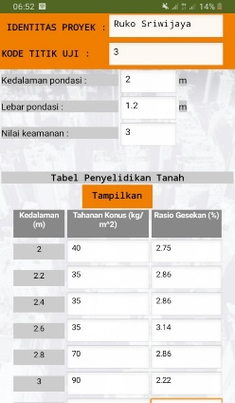
Gambaran Umum
PERHITUNGAN
MANUAL
PERHITUNGAN DIGITAL DENGAN APLIKASI
Smartphone

Slide 5
Metode Perhitungan Daya Dukung Pondasi Dangkal
Metode Schmertmann : Perhitungan Daya Dukung dengan menggunakan data Sondir (CPT)
Metode Mayerhof : Perhitungan Daya Dukung dengan menggunakan data SPT (Standart Penetration Test)
Metode Terzaghi : Perhitungan Daya Dukung dengan data laboratorum

Slide 6
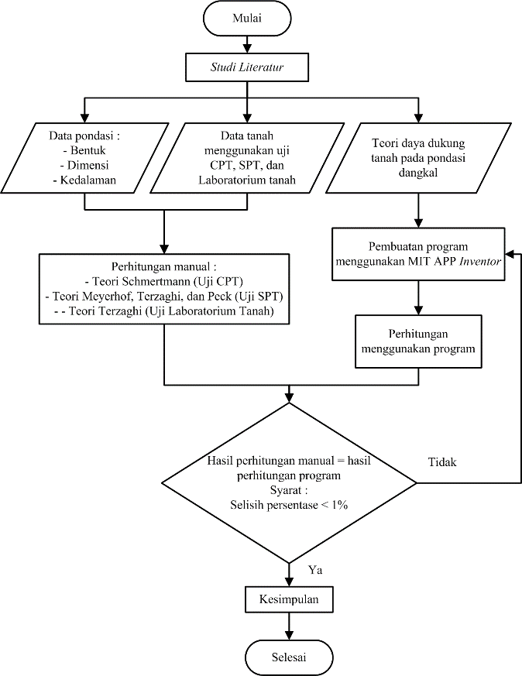
DIAGRAM ALIR

Slide 7
MIT App Inventor
KELEBIHAN :
Bahasa pemrograman berbasis blok visual yang disusun seperti puzzle.
Pembuatan aplikasi hanya dengan cara mengakses website appinventor.mit.edu.
Hasil aplikasi dapat diunduh dan dijalankan pada Smartphone Android.

Slide 8
MIT App Inventor
KEKURANGAN :
Database internal, penyimpanan hanyadalam aplikasi saja.
Pemodelan interface terlalu kaku sehingga sedikit rumit dalam mendesain tampilan.

Slide 9
MIT App Inventor
Tampilan Awal : Login ke appinventor.mit.edu

Slide 10
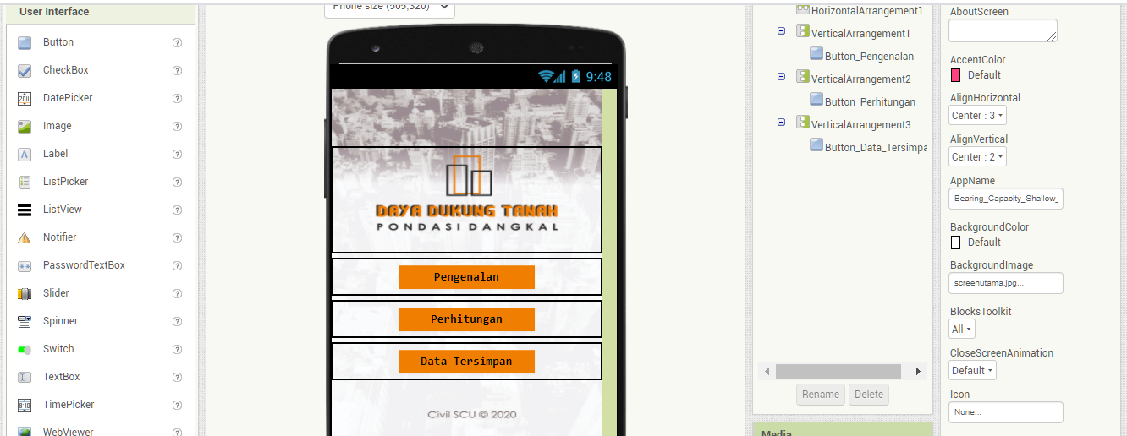
MIT App Inventor
Tampilan Jendela Disainer

Slide 11
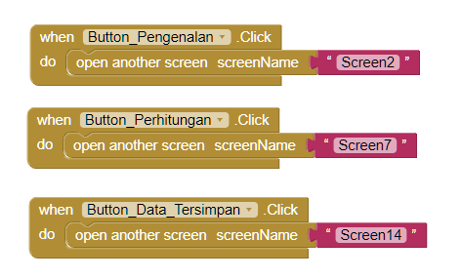
MIT App Inventor
Tampilan Jendela Block Program 1

Slide 12
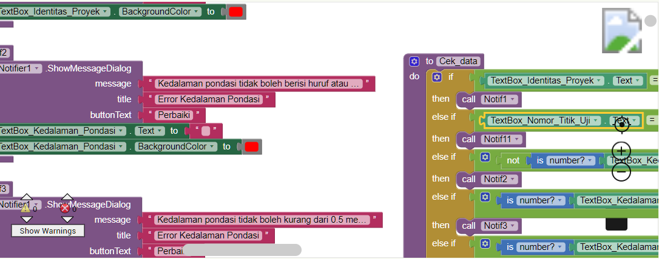
MIT App Inventor
Tampilan Jendela Block Program 2

Slide 13
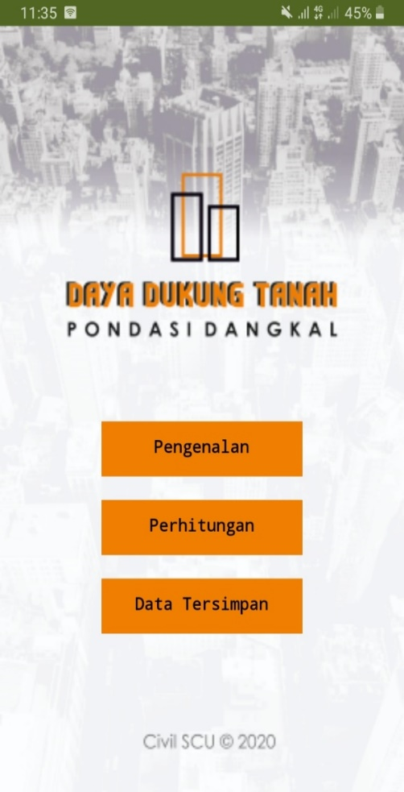
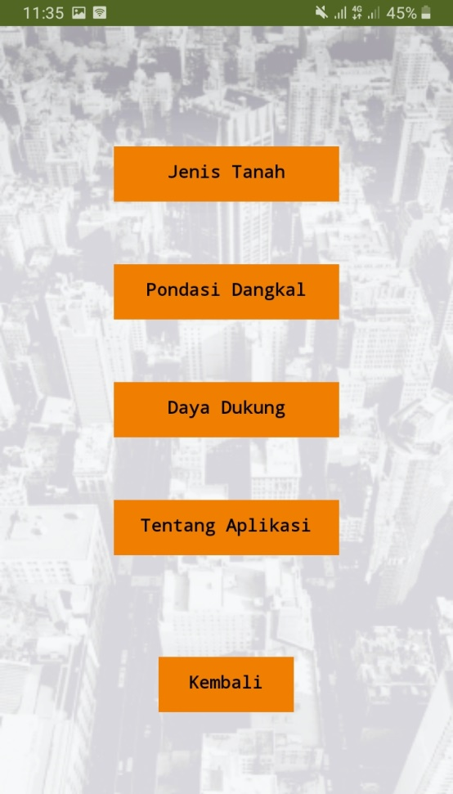
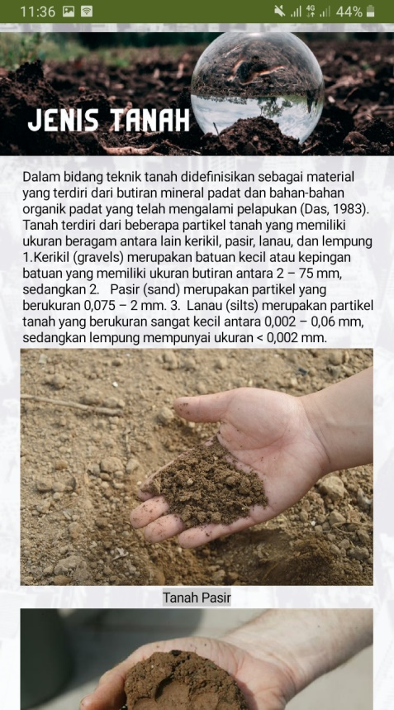
Tampilan Aplikasi di layar Smartphone
Screen 1
Screen 2
Screen 3

Slide 14
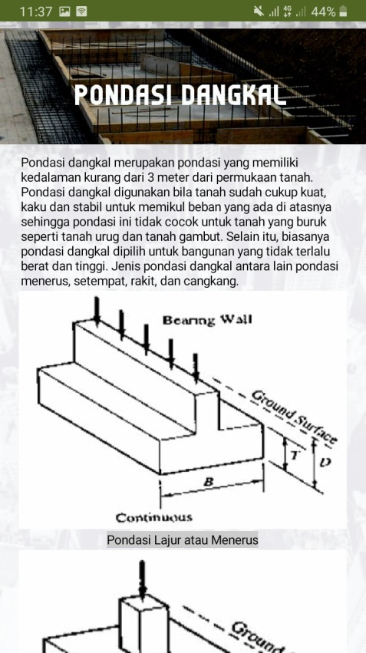
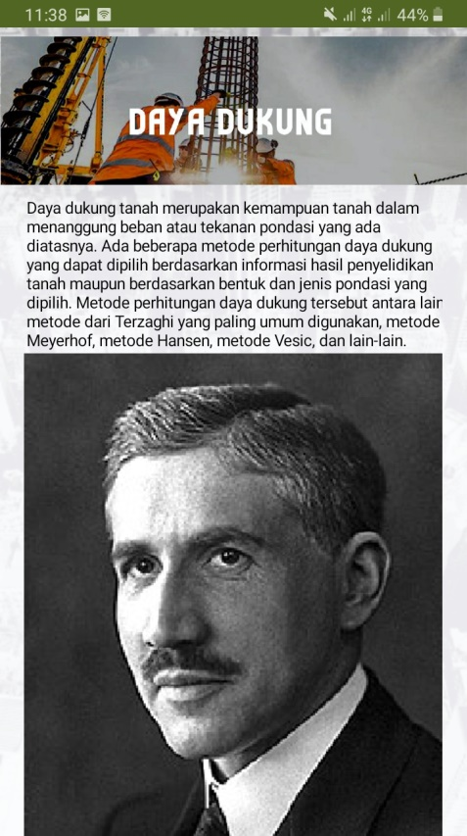
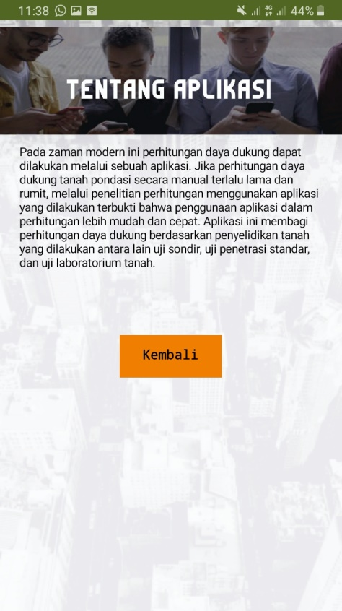
Tampilan Aplikasi di layar Smartphone
Screen 4
Screen 5
Screen 6

Slide 15
Tampilan Aplikasi di layar Smartphone
Tampilan Input
Perhitungan Daya Dukung Pondasi Dangkal dengan data Sondir

Slide 16
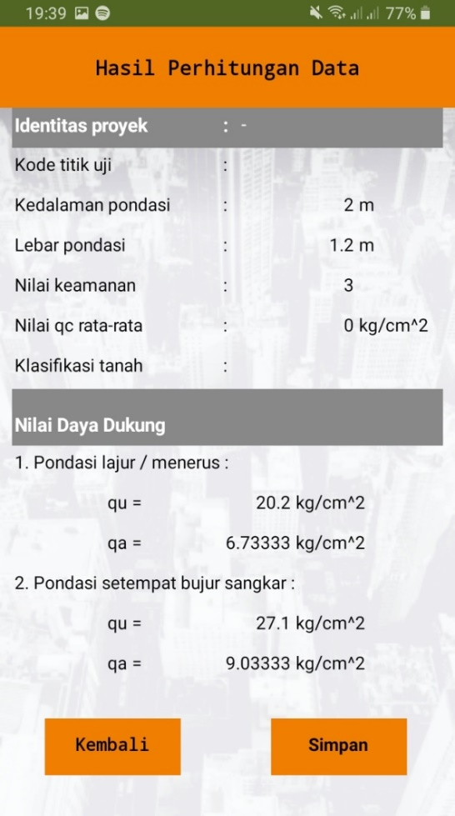
Tampilan Aplikasi di layar Smartphone
Tampilan Output
Perhitungan Daya Dukung Pondasi
Dangkal dengan data Sondir

Slide 17
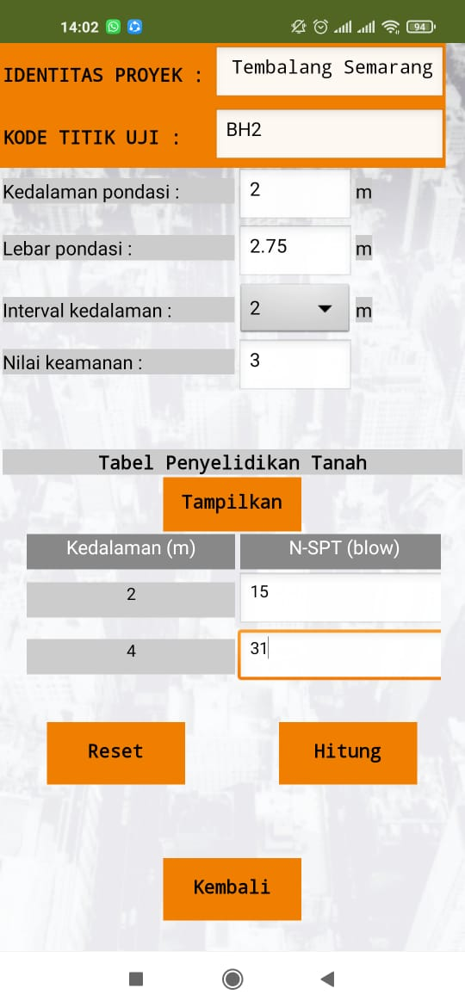
Tampilan Aplikasi di layar Smartphone
Tampilan Input
Perhitungan Daya Dukung Pondasi Dangkal dengan data SPT

Slide 18
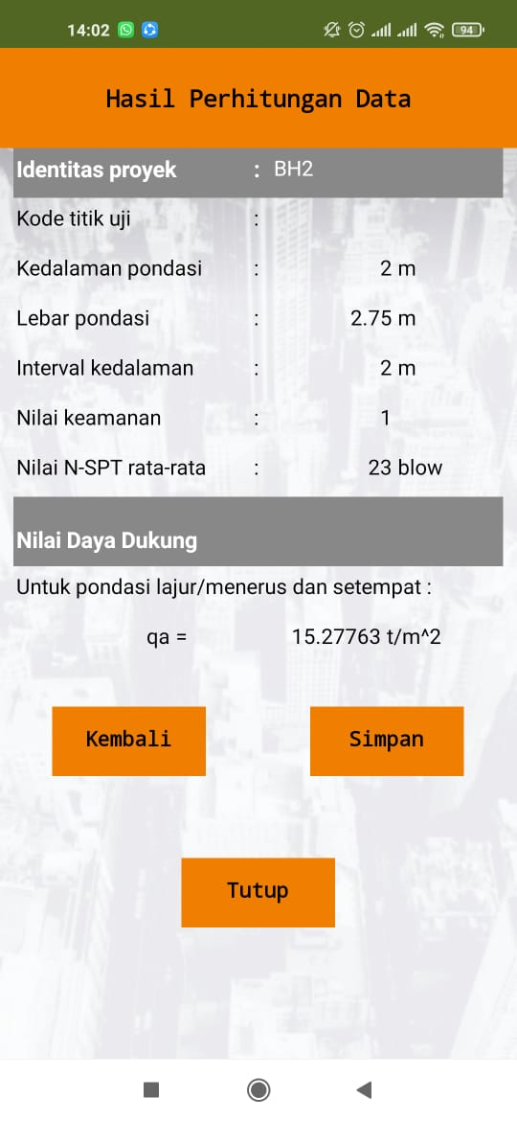
Tampilan Aplikasi di layar Smartphone
Tampilan Output
Perhitungan Daya Dukung Pondasi Dangkal dengan data SPT

Slide 19
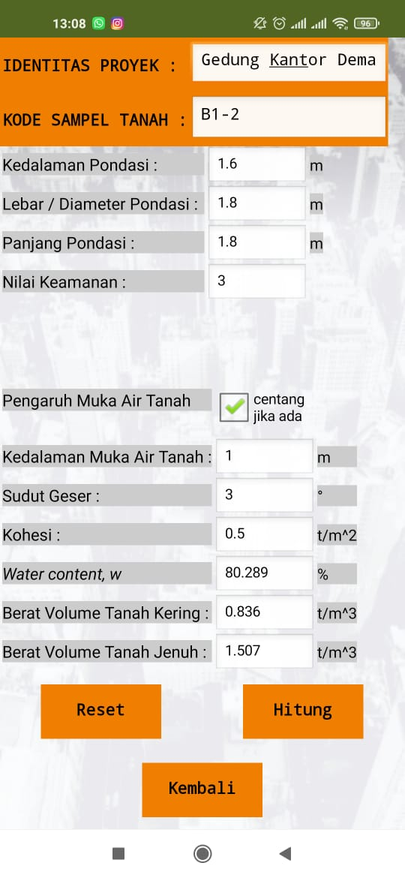
Tampilan Aplikasi di layar Smartphone
Tampilan Input
Perhitungan Daya Dukung Pondasi Dangkal dengan data laboratorium

Slide 20
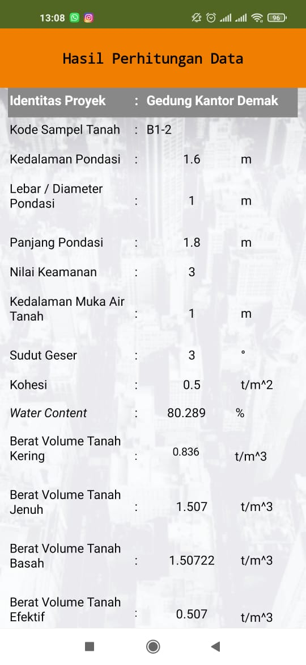
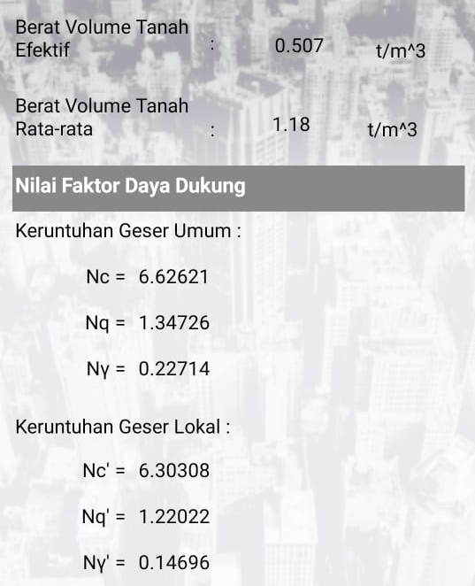
Tampilan Aplikasi di layar Smartphone
Tampilan Output
Perhitungan Daya Dukung Pondasi Dangkal dengan data laboratorium

Slide 21
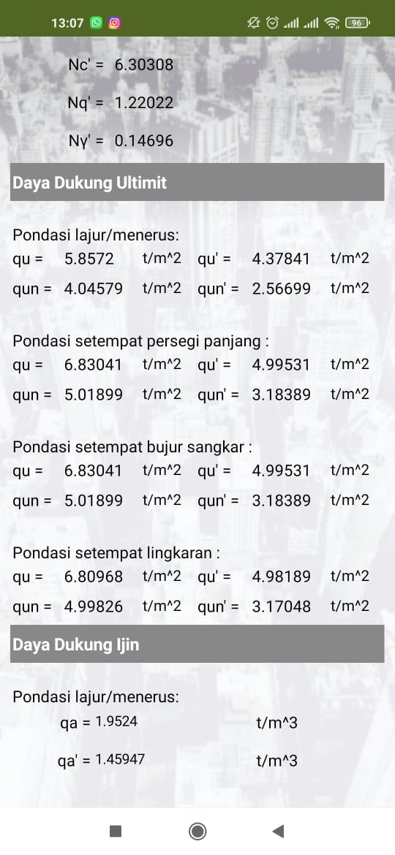
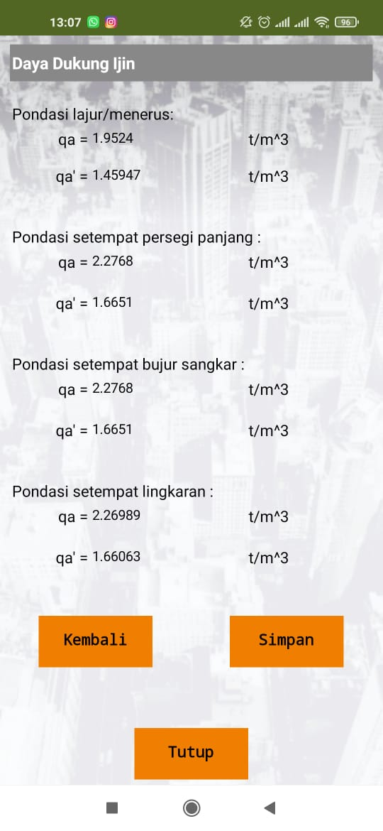
Tampilan Aplikasi di layar Smartphone

Slide 22
Kesimpulan
Program daya dukung tanah pondasi dangkal berbasis MIT App Inventor ini diketahui pada masing-masing uji kurang dari 1%, maka program dapat digunakan dan dikembangkan lebih lanjut.
Perhitungan daya dukung tanah pondasi dangkal menggunakan program lebih efektif dan efisien dalam segi waktu dibandingkan dengan perhitungan secara manual.

